Slide 1

Présentation du
réseau international FAR
Historique, acquis et perspectives
www.reseau-far.com
Assemblée Générale du réseau FAR – 4 au 7 février 2020 à Gammarth

Slide 2
SOMMAIRE
Historique du réseau FAR
Acquis en 14 ans d’existence
Enjeux et perspectives pour le réseau
Notes:
HQ

Slide 3
I/ Historique du réseau FAR
Historique et données clés
14 ans d’existence : né à Ouagadougou en 2005 – structuré en Association en 2012
Approche Sud-Sud : créé à l’initiative d’un groupe de professionnels de la formation agricole et rurale (FAR) au Sud
Regroupe aujourd’hui 17 pays membres
+ de 1 800 acteurs au Nord et au Sud impliqués - Partenariats avec diverses structures: FERT, Pefop, IIPE Pôle Dakar etc.
Notes:
FR
Cette partie est principalement destinée aux collègues tunisiens, et pour cause, tous les résultats qui seront présentés sont ceux de nos membres
- Le réseau international FAR est né en 2005 à Ouagadougou lors d’une Conférence sur la « formation de masse en milieu rural »
Il est né sur l’initiative d’un groupe d’acteurs du Sud impliqués sur des thématiques de formation agricole et souhaitant mutualiser les expériences de leurs pays
Le réseau regroupe aujourd’hui 17 pays membres : cette année Haiti a rejoint le réseau
- Il s’articule aussi autour de 1 800 acteurs, au Nord comme au Sud, qui participent de manière opérationnelle à la rénovation de leurs dispositifs et qui sont impliqués au travers de certaines thématiques. Ces 1800 personnes peuvent être mobilisées dans le cadre d’expertises sur différents chantiers de travail.
Le réseau est en interaction avec divers partenaires techniques et financiers du Nord et du Sud avec qui il mutualise connaissances, expertises, s’associe pour réaliser études ou organiser des voyages d’étude ou ateliers: par exemple l’agri-agence FERT, la Pefop IIPE-Pôle Dakar, OIE, FAO, BIT, NEPAD.

Slide 4
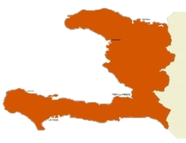
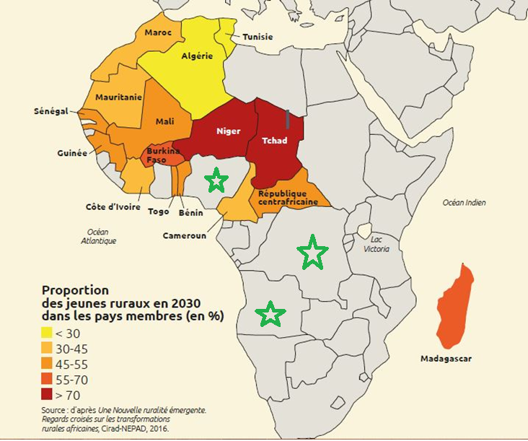
Les 17 pays membres du réseau FAR
Haïti
Haïti
Notes:
FR
Cette année, en plus de l’activité de ses pays membres, le réseau a déployé des chantiers d’action dans des pays qui ne sont pas membres mais qui ont sollicité l’expertise du réseau FAR :
l’Angola
La RDC
Le Nigéria

Slide 5
I/ Historique du réseau FAR
Objectifs, vision et missions
  Objectif : Mutualiser les expériences et expertises des pays membres afin de les accompagner dans la rénovation de leurs dispositifs de FAR
  Principes qui guident l’action :
    Prendre en compte les tendances démographiques lourdes
    Répondre à la demande des pays :
        Former des jeunes à s’insérer dans les emplois ruraux
        Renforcer les capacités des agriculteurs actuels (formation continue)
        Former les formateurs agricoles
        Former des cadres et techniciens, acteurs d’OP en répondant aux besoins/demandes de compétences
Notes:
HQ
- L’objectif principal du réseau FAR est d’impacter l’emploi rural et de promouvoir une agriculture rémunératrice et durable,
- Un des moyens pour atteindre cet objectif est de mutualiser les expériences et expertises des pays membres qui permet une communauté de pratiques, un échange entre pairs, un langage commun et la construction d’une culture commune pour rénover les dispositifs nationaux de FAR
Le réseau FAR travaille en interaction avec les acteurs du terrain sur la base de certains principes qui guident son action :
Prendre en compte les tendances démographiques lourdes ( notamment l’arrivée cohortes de jeunes sur le marché de l’emploi)
Aider à la formulation de la demande des pays et répondre à celle-ci, institutionnelle ou de terrain, à l’attention des différentes cibles :
Former des jeunes à s’insérer dans les emplois ruraux
Renforcer les capacités des agriculteurs actuels
Former des cadres et techniciens, acteurs d’OP en répondant aux besoins/demandes de compétences
Former les formateurs agricoles

Slide 6
I/ Historique du réseau FAR
Objectifs, vision et missions
    Réaffirmer la volonté publique
    Mobiliser tous les acteurs et institutions de la FAR
    Partager les expériences de Gouvernance de la FAR et les capitaliser
    Pérenniser le financement de la formation agricole et rurale
Notes:
HQ
3. Réaffirmer la volonté publique : nécessité de l’affirmation du pouvoir régalien – L’état doit être garant de la formation dans le pays, dans la construction des ref de formation
4. Mobiliser tous les acteurs et institutions de la FAR : mettre tous les acteurs de la FAR autour de la table et travailler ensemble sur des thématiques transversales.
5. Pérenniser le financement de la formation agricole et rurale : nécessité des mécanismes qui prévoient le financement de la FAR de manière pérenne (réflexion autour des modalités de financement de la FAR).
6. Partager les expériences de Gouvernance de la FAR : éclatement de la FAR entre plusieurs ministères => l’objectif est de construire des synergies entre les acteurs, de mutualiser les financements et ressources humaines, au travers d’objectifs communs et de décloisonner.

Slide 7
I/ Historique du réseau FAR
Objectifs, vision et missions
4 axes stratégiques de l’Association :
      Appui à la structuration et à la gouvernance
      des réseaux nationaux
      Renforcement des capacités
      Production de connaissances sur la FAR
      Communication et plaidoyer
Axe 1
Axe 2
Axe 3
Axe 4
Notes:
FR
L’Association réseau FAR oriente ses actions selon 4 axes stratégiques présentés dans le Plan Stratégique
Axe 1. Appui à la structuration et à la gouvernance
des réseaux nationaux
Axe 2. Renforcement des capacités
Axe 3. Production de connaissances sur la FAR
Axe 4. Communication et plaidoyer
Nous aurons l’opportunité de revenir sur chacun de ces axes dans un second temps de la présentation.

Slide 8
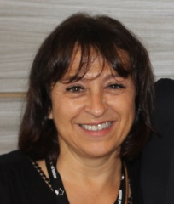

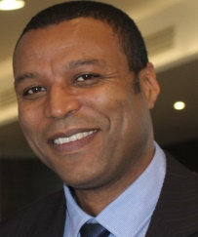
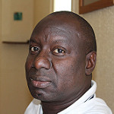
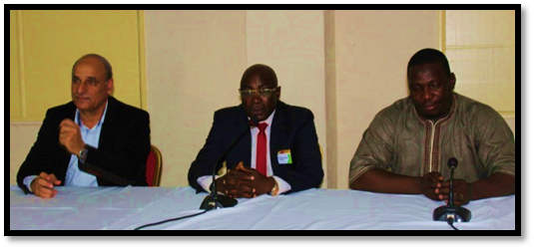

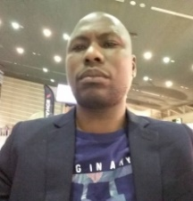
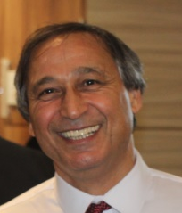
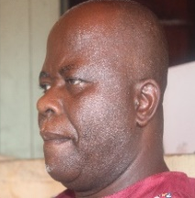
I/ Historique du réseau FAR
Gouvernance
1 structure de pilotage : Secrétariat exécutif (basé à Montpellier) + 4 animateurs régionaux
1 organe de décision : le Bureau
32 points focaux pays ( 2/pays)
Le Bureau du réseau international FAR actuel - de gauche à droite : Kamel BENNOUNA, Trésorier (Maroc); Pierre Blaise ANGO, Président (Cameroun) ;Ousmane KABORE, Secrétaire ( Burkina Faso)
Secrétariat exécutif
Notes:
FR
En matière de Gouvernance, le réseau FAR s’organise autour de :
1 structure de pilotage : Secrétariat exécutif (basé à Montpellier)
1 organe de décision : le Bureau ( dire qui ils sont)
4 animateurs régionaux dans les pays
32 points focaux pays (2 par pays) se regroupent annuellement en AG

Slide 9

II/ Le réseau FAR en action
Axe 1
      Appui à la structuration et à la gouvernance
      des réseaux nationaux
  Appui technique et financier dans la réalisation de diagnostics nationaux du dispositif de FAR
Octobre 2019 : Rédaction d’un Pré-diagnostic de la FAR en République Démocratique du Congo
Décembre 2019: Publication de L’étude diagnostique de la formation agricole et rurale du Mali
Ces 2 dernières années : 7 diagnostics nationaux produits (Niger, RCA, Angola, Sénégal etc.)
Le diagnostic constitue souvent un préalable de la SNFAR
Notes:
HQ
L’objectif dans cette partie n’est pas d’être exhaustif mais de donner des exemples concrets d’actions mises en place par le réseau FAR
En 14 années d’existence, le réseau FAR a donc consolidé son champ d’action, son modèle de gouvernance et développé un réseau d’expertise Sud.
Le premier objectif stratégique est d’appuyer les réseau FAR nationaux dans leur structuration et leur gouvernance :
- l’appui technique et financier dans la réalisation de diagnostics nationaux des dispositifs de FAR,
Concrètement, le réseau FAR sollicite soit des experts en interne, soit des consultants internationaux pour réaliser un diagnostic national, comme ce fut le cas :
pour le diagnostic réalisé en Octobre 2019 : Rédaction d’un Pré-diagnostic de la FAR en République Démocratique du Congo
Décembre 2019: Publication de L’étude diagnostique de la formation agricole et rurale du Mali
Ces 2 dernières années : 7 diagnostics nationaux produits (Niger, RCA, Angola, Sénégal etc.)
=> Ces diagnostics sectoriels permettent aux pays de :
- Réactualiser l’état des lieux des dispositifs de FAR dans le pays et soulever certaines réalités quant à l’offre et à la demande de formation;
- Il permet de mettre les pays dans une posture de négociation vis-à-vis des PTF
Il donne lieu souvent à une restitution devant les acteurs des différents ministères pilotant la FAR qui échangent sur les missions, visions et constituent à ce stade un préalable à la définition d’une SNFAR

Slide 10
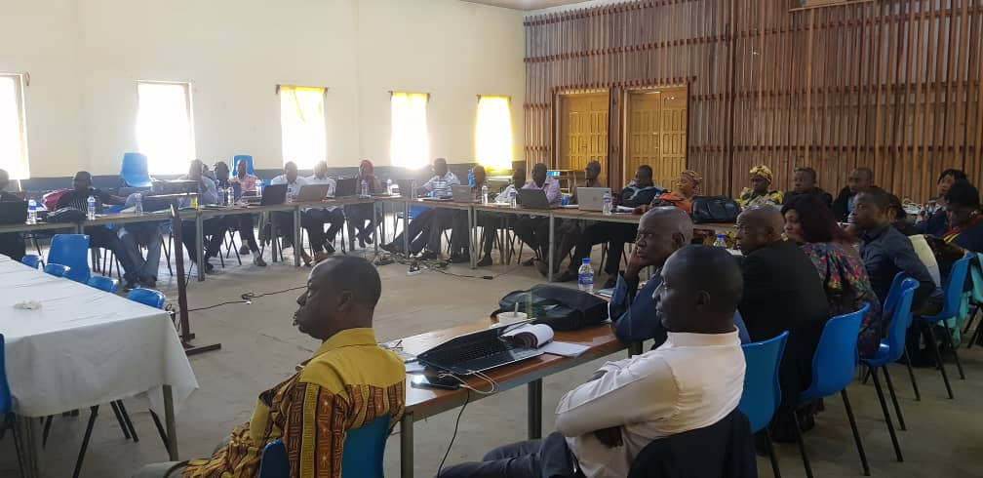
II/ Le réseau FAR en action
  Appui à l’élaboration / opérationnalisation des SNFAR
  Décembre 2019: mobilisation de l’expertise du réseau FAR dans le cadre d’un atelier de rédaction de la SNFAR de Guinée
Atelier de rédaction de la SNFAR de Guinée – Décembre 2019
Mobilisation à plusieurs reprises de l’expertise inter-pays du réseau FAR
Notes:
FR
Il y a une méthodologie déroulée et montée en compétences de certains de nos membres => expertise renforcée, visibilité des actions, impacts réels
Les 17 pays membres du réseau FAR ne se situent pas tous au même niveau dans le processus de rénovation des dispositifs de FAR : certains sont dotés de SNFAR, d’autres pas encore.
La SNFAR engage le pays dans un processus vertueux : il est le résultat d’un projet commun qui a permis aux acteurs nationaux de la FAR de se réunir et construire une vision partagée, de s’accorder et de co-construire de façon concertée un ensemble d’actions destinées à répondre à la diversité des besoins en qualification professionnelle en matière de formation agricole
Le réseau accompagne les pays qui désirent élaborer leur SNFAR, comme c’est le cas du processus qui a débuté en guinée en 2018 où un groupe d’experts (président, SE, une personne ressource et 2 animateurs ) se sont impliqués dans la préparation et l’animation de deux ateliers dont la finalité est l’élaboration du document de SNFAR..
➔ Ces ateliers permettent au réseau FAR :
de nourrir ses connaissances sur les dispo de FAR dans les pays concernés,
de dérouler un cadre méthodologie éprouvée et adaptée aux pays$
De renforcer son expertise interne dans l’accompagnement des pays membres
De renforcer la visibilité des actions du réseau
Et d’impacter des dispositifs nationaux

Slide 11
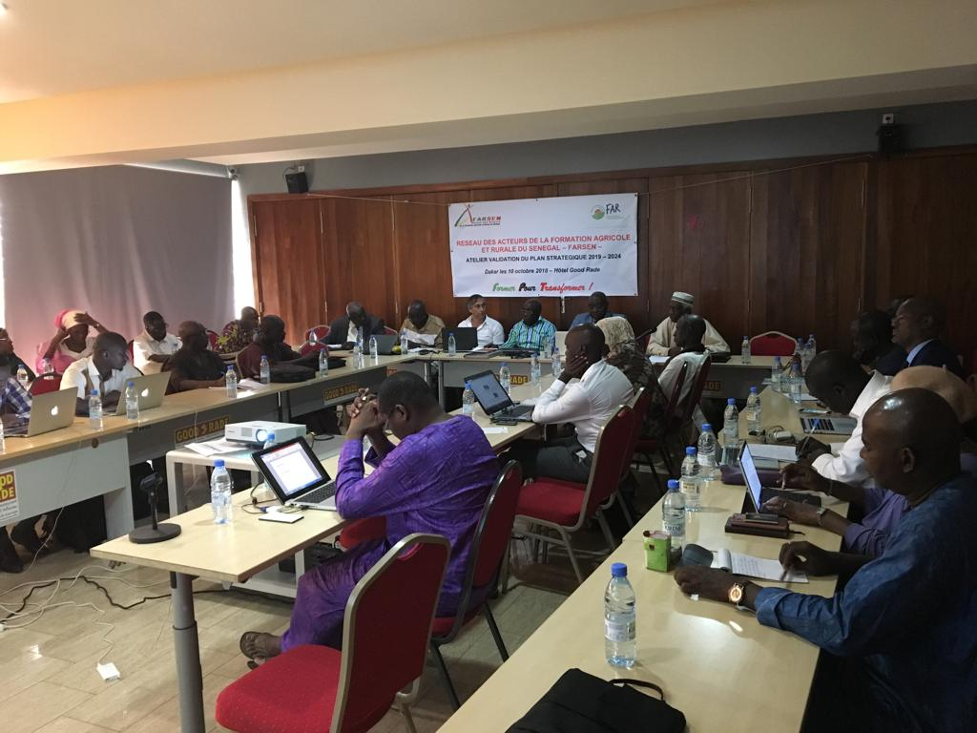
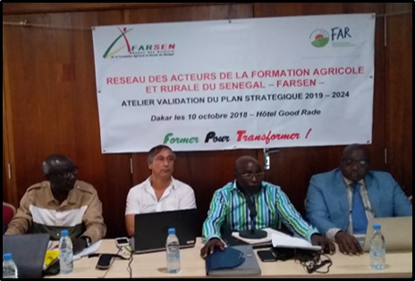
II/ Le réseau FAR en action
  Appui à l’émergence et la structuration de réseaux et plateformes nationales de FAR
Juillet à octobre 2018 : Appui au réseau FAR du Sénégal dans la validation de son plan stratégique
Notes:
HQ
Le réseau appuie aussi à l’émergence et la structuration des réseaux nationaux . Les 17 pays ne sont pas dotés de plateformes nationales ou réseaux et certains pays fonctionnent sans plateformes.
Le réseau accompagne donc les pays qui souhaitent mettre en place, dynamiser et consolider les réseau nationaux
Exemple du Sénégal
➔ C’est un enjeu majeur pour la prochaine phase : droits et devoirs des membres et structuration des pays en plateformes et réseaux nationaux, qui feront l’objet de nos travaux à venir

Slide 12
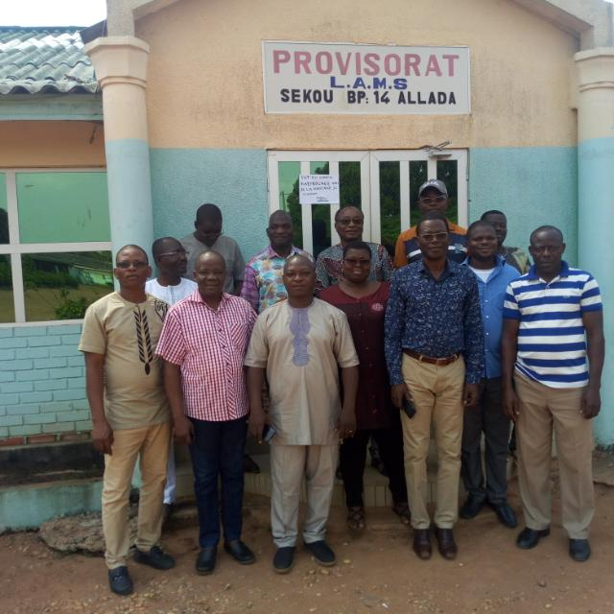
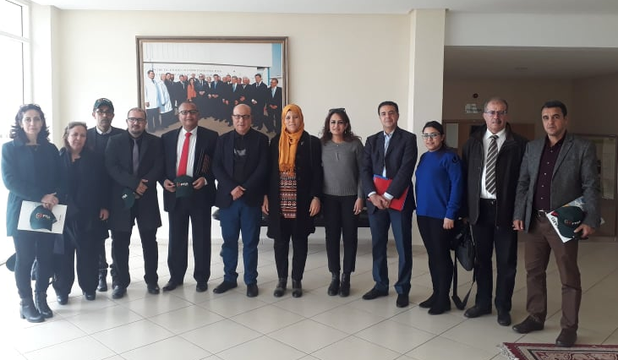
II/ Le réseau FAR en action
Axe 2
      Renforcement de capacités
Partage d’expérience Sud-Sud : découverte des dispositifs nationaux de FAR à travers les voyages d’études entre pays membres
Depuis 2016 : 5 voyages d’étude organisés
Mars 2019 : Délégation tunisienne de l’AVFA
en voyage d’étude au Maroc
Décembre 2019 : Délégation Togolaise
en voyage d’étude au Bénin
Notes:
FR
Depuis sa naissance, le réseau FAR a toujours mis comme priorité le renforcement des capacités des pays et acteurs.
C’est dans cette optique qu’il organise et finance des voyages d’étude entre pays membres comme ce fut le cas entre la Tunisie et le Maroc en mars denier,
Ces voyages permettent :
Le rapprochement des pays et le renforcement des liens
Facilite l’inter-connaissance des dispositifs de FAR
- Permet le partage d’expérience et l’échange de pratiques
Nous nous sommes rendus compte que, s’ils étaient bien préparés en amont, pendant et après, rien ne valait le témoignage direct des acteurs et que les VE permettaient un fort impact,
Chaque VE donne lieu à la valorisation des output sur le site internet du réseau.
Donner la parole à K. Zeyani ( 1 à 2 min)

Slide 13
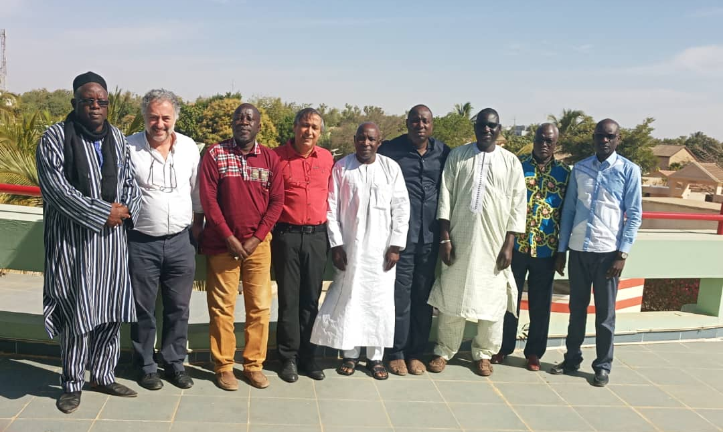
II/ Le réseau FAR en action
  Mise en place du futur Master International en Ingénierie de Formation (IdF) au Sud : formation des cadres et formateurs à l’IdF
Février 2019 : Co-construction des lignes directrices et contenus du futur Master International en IdF lors d’un atelier à Saly au Sénégal
Notes:
HQ
Comme dit précédemment, une des finalités du réseau FAR est de renforcer les expertise pays + membres
- Un autre chantier fondamental est la construction d’un Master international en IDF
- Il s’agit d’un projet important et structurant qui arrborre une dimension stratégique et politique,
Le Master vise à former une masse critique de 200 cadres ( 30 par an sur 6 ans environ) qui partagent les mm valeurs et principes d’actions,
L’ambition du Master de construire une IdF complètement adaptée à la FAR ,
L’ambition est aussi de former aux bases de IDF, dans l’optique de former à l’IDF au service du développement; d’où un travail sur la posture etc.
=> Différentes rencontres, projet en cours, renforcement des RH avec embauche d’une personne spécifiquement sur le dossier

Slide 14




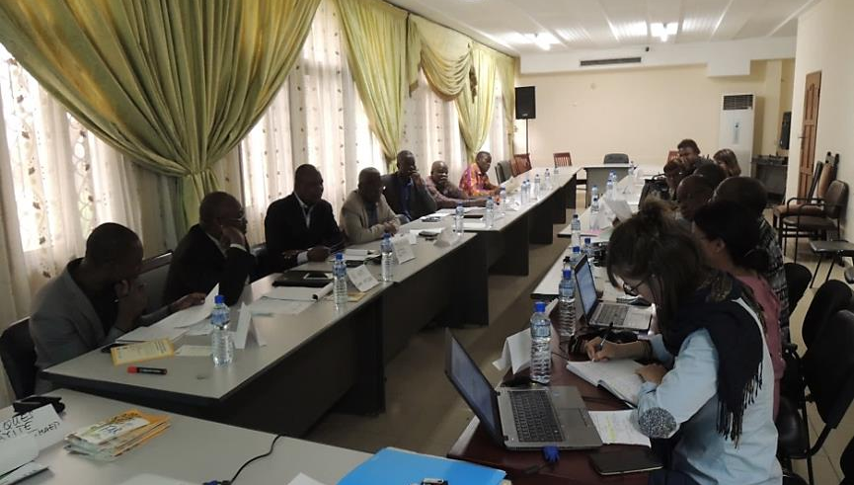


II/ Le réseau FAR en action
Renforcement de l’expertise Sud et production de connaissances pour l’action
Renforcement des compétences des personnes ressources pays
Production de connaissances sur des sujets clés en fonction de la demande des pays membres
Valorisation des mémoires de fin d’étude sur site internet du réseau FAR + auprès des PTF
Site internet : près de 200 ressources disponibles en ligne
Juillet 2018 : Partage des éléments d’analyse du stage de Ny Ando Rakotomampionona (AFD-réseau FAR) devant les professionnels de la FAR au Togo
Notes:
HQ
L’objectif du réseau FAR est aussi de renforcer les connaissances et compétences de jeunes cadres ingénieurs qui occupent ou seront disposé à occuper des postes stratégiques au sein des ministères des pays membres => Depuis sa création, le réseau a octroyé une 10aine de bourses d’étude et accompagné une 15aine de stagiaires.
Concrètement :
- le réseau FAR fournit un appui financier dans la réalisation des stages et bourses d’étude
- Il fournit aussi, à travers le travail des CM, un appui technique dans l’encadrement et le suivi au long cours des stages
Les sujets des stages sont déterminés afin de répondre à la demande des pays ou PTF et toute la connaissance produite dans le cadre des stageS est mise en ligne sur le site du réseau FAR.
En matière d’accompagnement des stages, un très bon exemple de renforcement de capacités en lien avec les besoins du pays. Une étudiantes à travaillé sur les éléments clés de la rénovation d’un dispositif de FAR, à travers l’exemple du Togo. Son stage a donné lieu à la production de différents outils dont une grille d’analyse permettant d’harmoniser la méthodologie diagnostique d’un dispo de FAR => ce serait intéressant d’ailleurs d’éprouver cette grille en Tunisie.

Slide 15
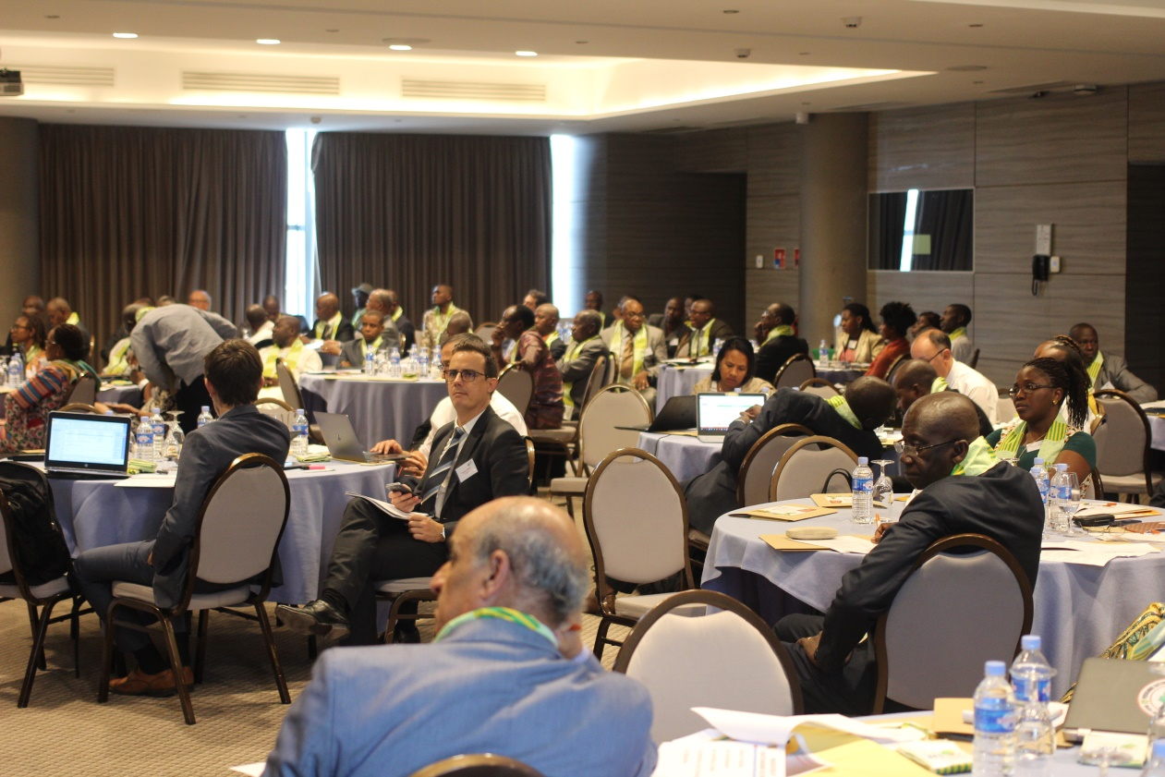
II/ Le réseau FAR en action
Renforcement de l’expertise Sud et production de connaissances
Organisation d’ateliers et séminaires : 13 conférences et séminaires (2005 – 2018) sur les thématiques de la FAR regroupant + de 1200 personnes
Novembre 2018 : Séminaire international sur les SNFAR à Abidjan
Notes:
FR
Un des objectifs clés du réseau FAR est aussi de regrouper un maximum d’acteurs autour de thématiques majeures: au total, depuis 2005, le réseau a organisé 13 séminaires et événements sur les thématiques de la FAR regroupant + de 1200 personnes.
En novembre 2018, le réseau FAR a organisé en Cote d’Ivoire un séminaire ayant regroupé 150 personnes autour de la thématiques des SNFAR.
En 2020, le réseau organisera un autre événement prévu à Madagascar sur la question de la formation de masse.

Slide 16

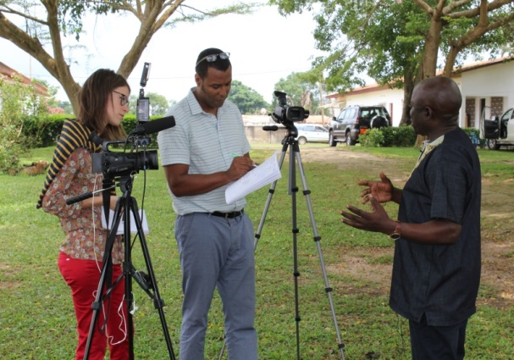
II/ Le réseau FAR en action
Production de connaissances sur la FAR
  Production de ressources utiles, basées sur des expériences pays
  Guide méthodologique vidéo sur les projets d’établissement au Cameroun
  Etude sur l’insertion en Afrique (IRAM)
  Accès libre à près de 200 ressources sur le site du réseau FAR
Juillet 2017 : Réalisation d’un guide vidéo méthodologique sur les projets d’établissement au Cameroun
Notes:
FR
Toutes les actions du réseau FAR visent à produire de la connaissance. Il faut cependant la structurer et la rendre visible à travers différents supports et plateformes.
Nous avons produit une vidéo méthodologique au Cameroun, pays qui a mis les Projets d’établissement au cœur de son dispositif.
Il s’agit d’un support très intéressant, pédagogique et qui a eu un grand succès en terme d’appropriation et de visibilité dans les pays.
C’est aussi un outil de plaidoyer qui illustre et valorise un exemple d’action d’un des pays membre.

Slide 17



II/ Le réseau FAR en action
Axe 4
Communication et plaidoyer
  Un travail continu de mise en réseau et de diffusion de l’information
  Site internet du réseau simplifié et alimenté en ressources
  Retour de la lettre d’information « La Gazette du réseau FAR »
  Présence sur les réseaux sociaux (LinkedIn : + 200 abonnés – facebook : 800 abonnés )
Page d’accueil du site internet
Page Facebook
Pour nous trouver : Réseau International Formation Agricole et Rurale
La gazette du réseau FAR
Notes:
FR
Produire des connaissances est important mais il est aussi nécessaire de les rendre visibles et accèssibles au plus grand nombre :
- Le réseau met à disposition des acteurs plus de 200 ressources (documents, vidéos, etc) sur son site internet, qu’il alimente régulièrement
- Le réseau est aussi présent sur les réseaux sociaux : facebook et linkedIn et je vous invite à vous y inscrire.
- Gazette : appel à abonnement

Slide 18
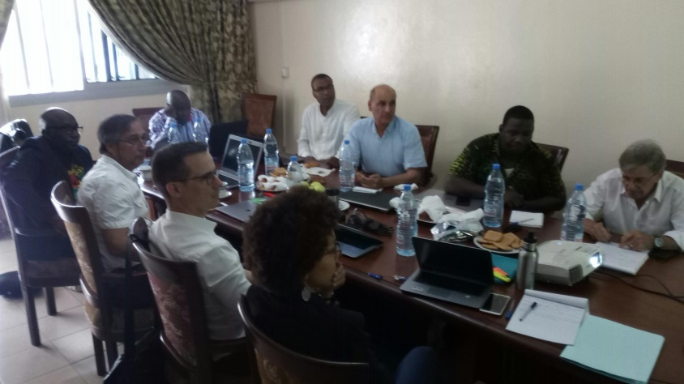
III/ Enjeux et perspectives
Fin projet ADEX FAR 2 : juin 2020
ADEX FAR 3 : une continuité avec ADEX FAR 1 et 2
    2019 : étude d’évaluation et de faisabilité
    Sept – décembre 2019 : instruction du projet à l’AFD
    Décembre 2019 : validation de l’octroi des fonds (5 M euros/5 ans)
Un processus d’instruction qui a mobilisé différentes ressources humaines :
        Une expertise externe d’un cabinet d’étude (IRAM)
        Différentes réunion de travail Bureau-SE (Montpellier, Paris, Yaoundé)
Juin 2019: atelier de partage des grandes lignes du projet ADEX FAR 3
Notes:
2019 : année charnière car année intense marque la clôture fin projet ADEX FAR 2, inauguré à l’AG de Lomé en 2016 et qui arrive à échéance en 2020;
Au bout de 3 ans: voilà où nous en sommes, résultats du travail du Bureau, SE etc.
Reprendre points RTF : professionnalisation (démarches, outils, procédures, expertise) + consolidation du savoir faire et méthodes d’intervention de l’expertise Sud mobilisée ➔ développement sollicitations des acteurs dans les pays
Augmentation de la visibilité du réseau
Acquis et marge de progression
HQ
Quelques résultats clés pour l’année 2019, qui a été une année intense pour différentes raisons qu’i conviendra d’exposer?
- 2019 : année charnière car nous avons construit de nombreuses choses pendant les 3 années du projet ADEX FAR 2
- Quelques résultats clés de l’années,
→ Spécifiquement sur l’année 2019, le réseau international FAR est intervenu dans 10 pays différents et a mobilisé une trentaine d’experts principalement du Sud
→ le réseau a déployé en 2019 une offre d’intervention diversifiée :
La production de diagnostics ou pré-diagnostics nationaux des dispositifs de FAR : 2 nouveaux diagnostics nationaux en 2019 (RDC et Angola)
La réalisation d’études de faisabilité thématiques (une étude multi-pays menée autour de la professionnalisation du para professionnel vétérinaire dans le cadre du projet P3V de l’AFD) et des études de faisabilités de projets (2 études menées en 2019 : Angola, Nigéria)
→ Le renforcement de capacités des acteurs de la FAR s’est traduit cette année par différents chantiers structurants :
deux voyages d’étude ont été organisés (Tunisie-Maroc/ Togo-Bénin),
le futur MIFAR est en cours de construction. Réunion prévue en mai avec les partenaires ségégalais et marocain. Première session prévue
3 étudiants de Master ont été suivi et évalués
→ L’appui à la gouvernance du RIFAR et des réseaux FAR nationaux s’est matérialisé par une modification du Manuel De Procédure de l’Association réseau FAR et par la mobilisation de l’expertise du réseau FAR pour appuyer les acteurs guinéens dans la confection de leur SNFAR. ;
→ La diffusion d’une information de qualité s’est traduit en 2019 par la publication de 3 gazettes du réseau FAR, diffusées aux 1 800 contacts de la liste de diffusion, une cinquantaine de nouvelles ressources ont été ajoutées au site internet www.reseau-far.com en 2019 ( sur près de 200 ressources au total) et 1 000 abonnés suivent les événements du réseau sur Facebook et LinkedIn.
→ Le travail en partenariat autour de thématiques clés s’est traduit cette année par la participation à différents événements tels qu’une journée d’échanges et de capitalisation organisée par FERT et l’IFOCAP, la présence pendant 3 jours au Salon de l’Agriculture de Paris et d’Abidjan, la formation de cadres de l’emploi dans le monde au BIT de Turin etc.
→ l’année 2019 a été marquée par l’instruction du projet ADEX FAR 3. Ce processus, matérialisé par la production d’une Evaluation et d’une étude de faisabilité, impliquants différents acteurs (ARFAR, SE, AFD, consultant) dans le but de construire les 5 prochaines années du réseau FAR.
DONC:
➔ 2019 a été marquée par la professionnalisation des acteurs (démarches, outils, procédures, expertise) + consolidation du savoir faire et méthodes d’intervention de l’expertise Sud mobilisée ➔ développement sollicitations des acteurs dans les pays
Augmentation de la visibilité du réseau
Acquis et marge de progression dans la suite de la 3ème phase

Slide 19
Perspectives pour 2020 :
        Transfert de la maitrise d’ouvrage à l’Association réseau FAR et retrait de Montpellier SupAgro nouvelle organisation, nouvelle gestion renforcement de la gouvernance associative du RIFAR (statuts, charte, RI, etc.)
        Poursuite de chantiers structurants :
            MIFAR : recrutement d’un ETP et avancé du travail avec UCAD et ENA de Meknès
            Accompagnement des processus institutionnels avec mobilisation de l’expertise du réseau à la demande des membres
            Capitalisation et production de connaissances (séminaire fin d’année 2020) etc.
            Elargissement des RH du Secrétariat exécutif du réseau FAR (+ 3 ETP)
Notes:
FR

